Slide 1
Примерные учебные планы среднего общего образования в условиях ФГОС: подходы к формированию
Цыганкова П.В., зав. отделом ФГОС ГАУ ДПО СОИРО

Slide 2
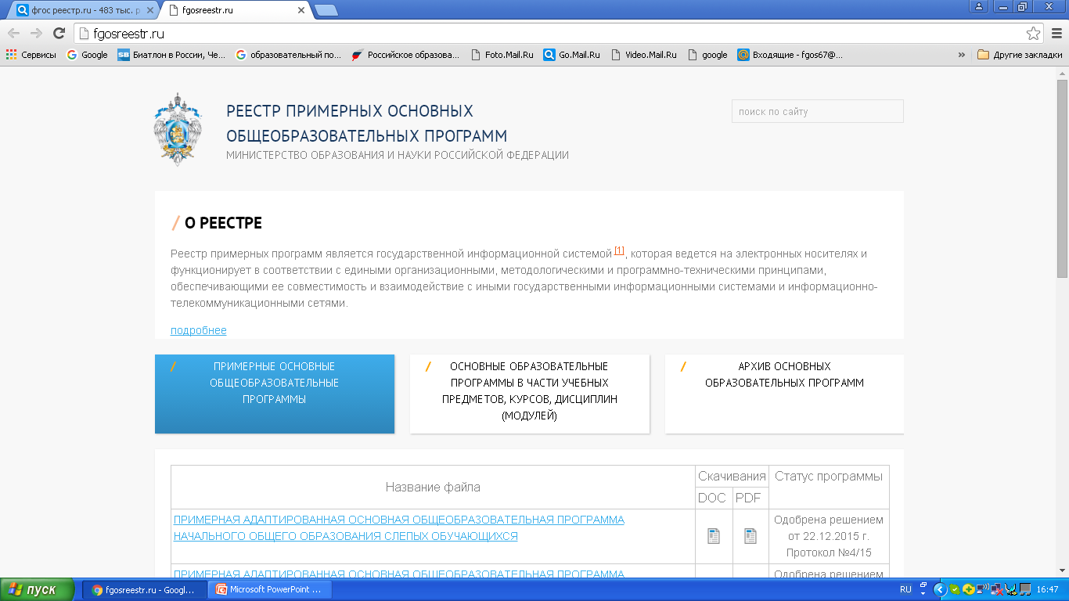
Реестр программ fgosreestr.ru

Slide 3
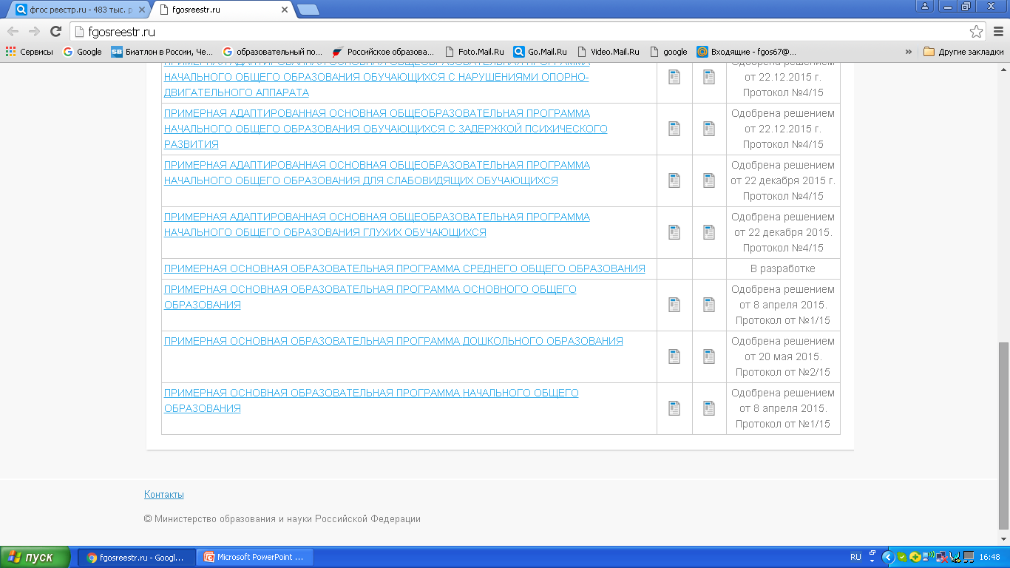
Статус ООП

Slide 4
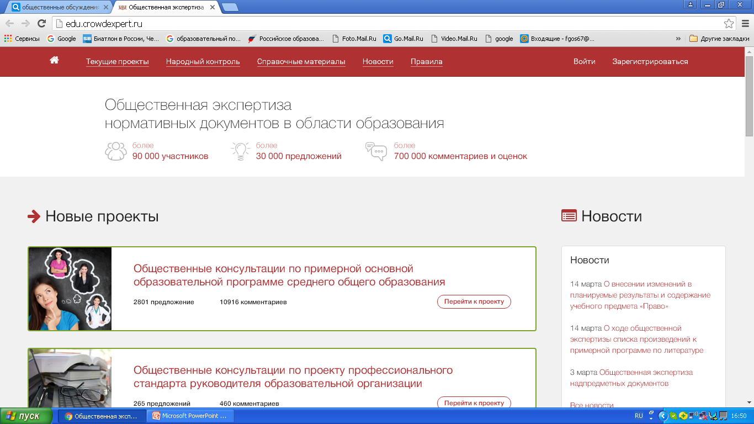
Обсуждение edu.crowdexpert.ru

Slide 5
Учебный план (УП)
П.22 ст.2 №273-ФЗ – документ, который определяет перечень, трудоёмкость, последовательность и распределение по периодам обучения учебных предметов, курсов (модулей), практики, иных видов учебной деятельности
П.23 ст.2 №273-ФЗ: ИУП – УП, обеспечивающий освоение ООП на основе индивидуализации с учётом особенностей и потребностей конкретного обучающегося

Slide 6
Выбор обучающегося
ИОТ и ИУП
Профиль
Непрофиль

Slide 7
Структура УП
2170 – 2590 часов за 2 года (31 – 37 ч в нед)
9 (10) учебных предметов
Выполнение индивидуального (ых) проекта (ов) в течение 1 – 2 лет
Могут быть: факультативы, элективы

Slide 8
Обязательные предметы
Русский язык и литература
Иностранный язык
Математика
История или Россия в мире
Физическая культура
ОБЖ

Slide 9
Формирование УП
3
Дополнить УП индивидуальными проектами
4
Если сумма часов меньше 2170, увеличить или кол-во предметов или добавить элективные и факультативные курсы
5
Если сумма больше 2170 ч, но меньше 2590 ч, то либо добавить ЭК и ФК, либо завершить формирование УП
1
2
Выбрать профиль
Выбрать предметы БазУ из каждой образовательной области
Выбрать не менее 3 предметов УглУ (кроме универсального профиля)

Slide 10
Примеры УП
Пример распределения часов
Пример УП технологического профиля
Пример УП социально-экономического профиля
Пример УП универсального профиля

